Slide 1



危险废物数字化全过程管理服务
产品介绍
2023年
1

Slide 2
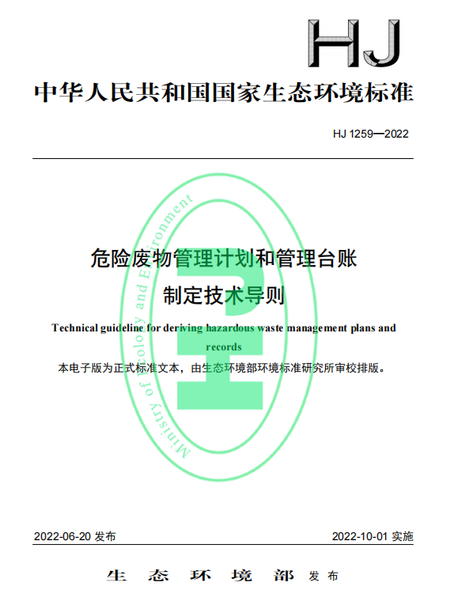
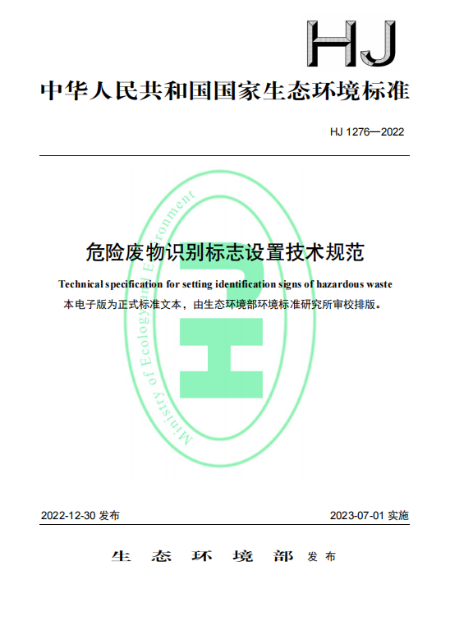
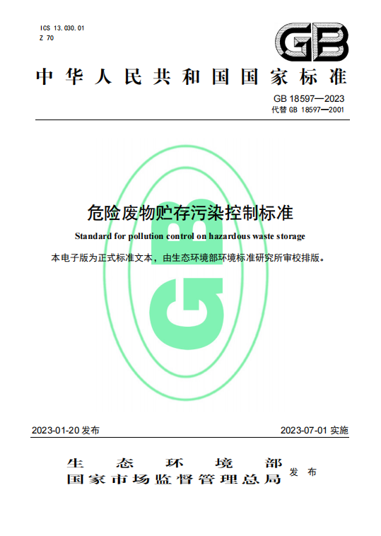
产品符合标准：危废全过程国家技术要求（HJ 1259-2022）
（HJ 1259-2022）
（HJ 1276-2022）
（GB 18597-2023）
2
2

Slide 3
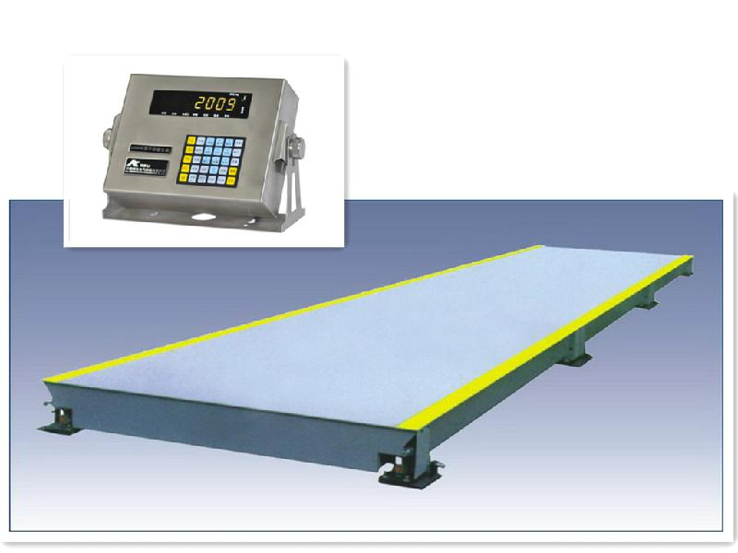
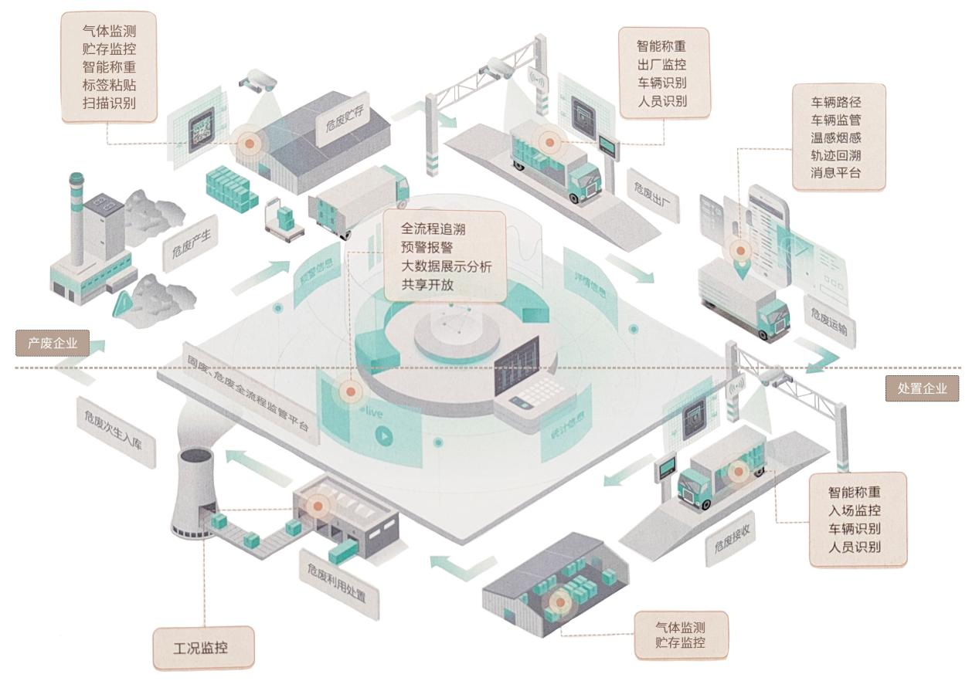
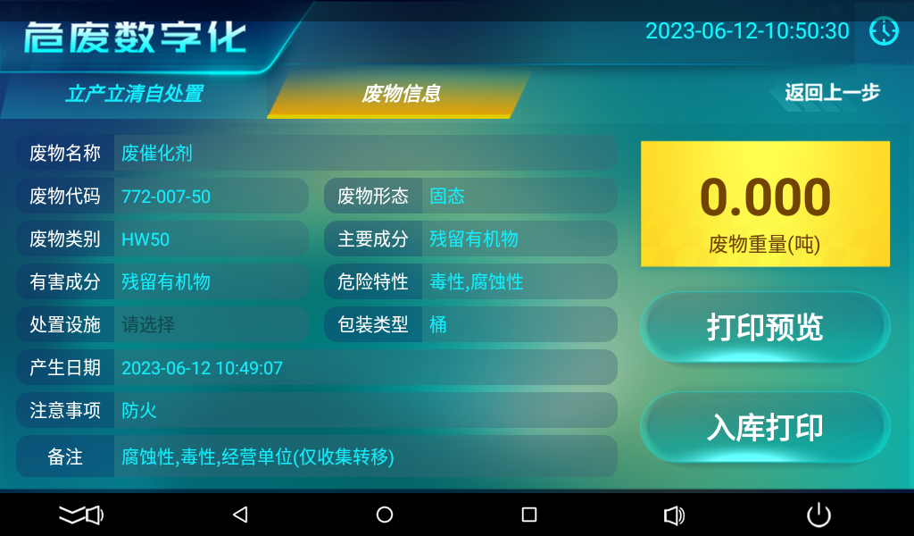
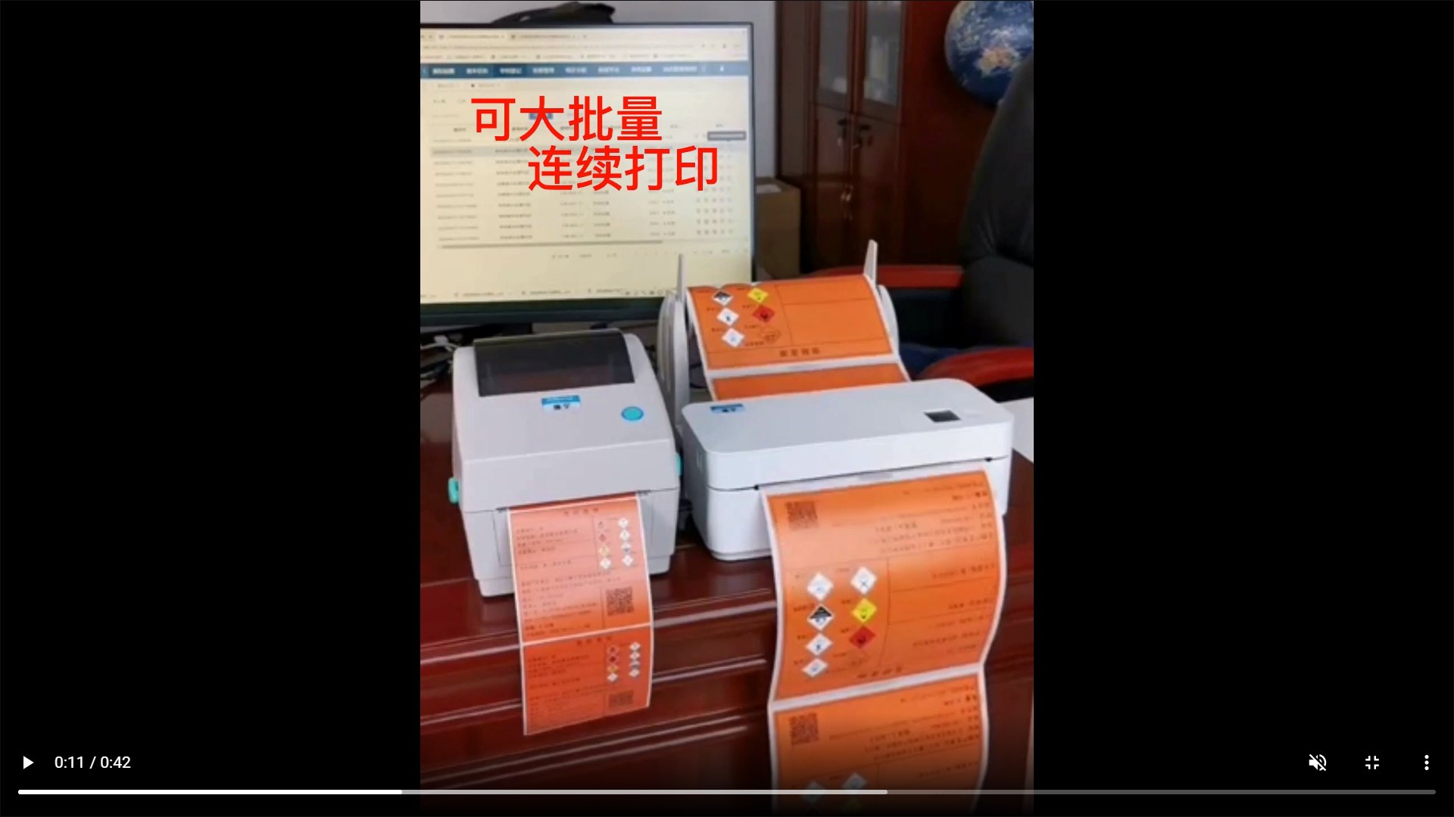
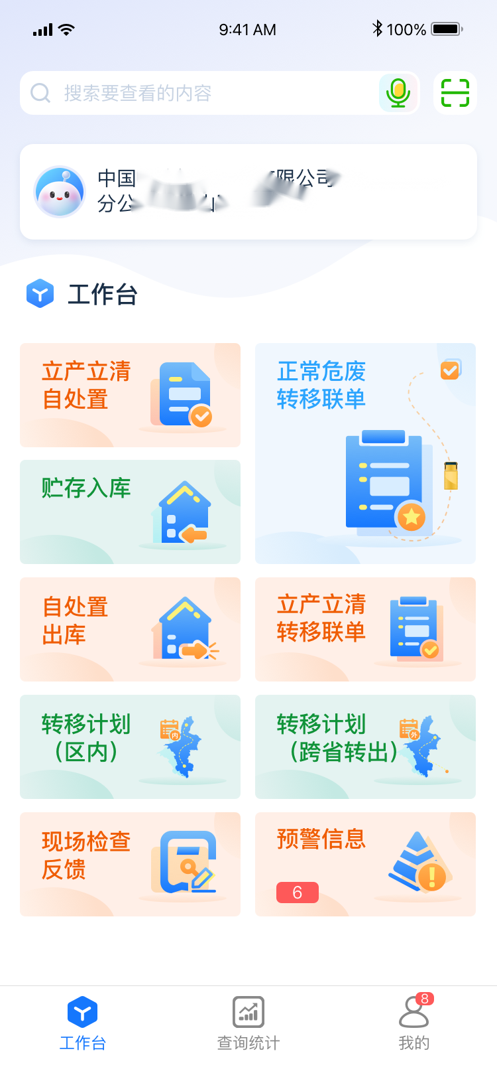
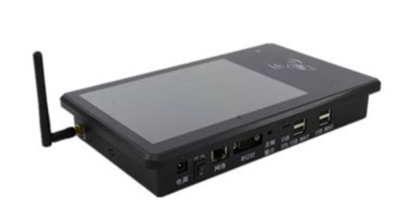
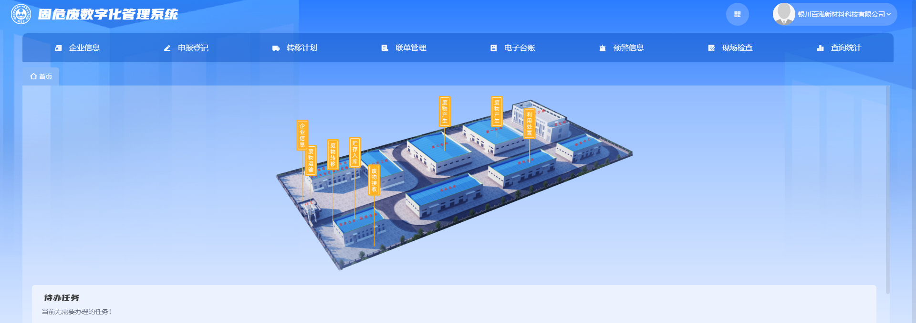
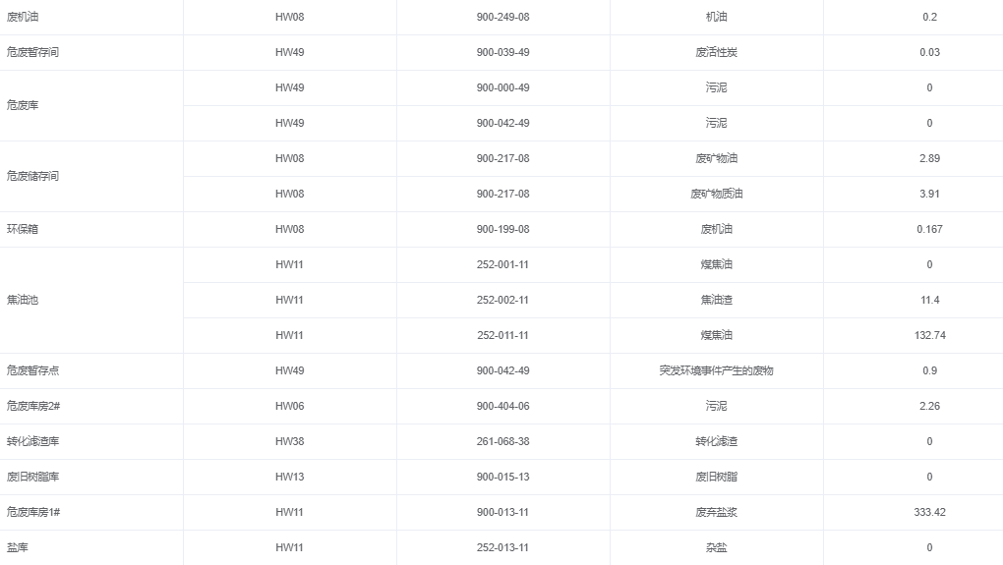
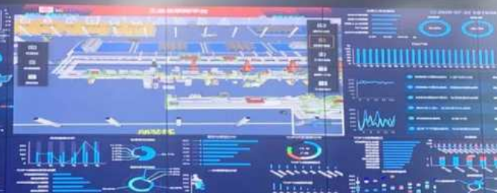
危废数字化全过程管理流程展示及组成部分
智能称重服务
全过程APP
标签打印服务
手机端APP
电子台账
全过程管理
智能入库服务
后台管理服务

Slide 4
危废数字化全过程管理功能介绍
产废企业
功能介绍
管理计划
电子台账
根据《危险废物管理计划和管理台账制定技术导则（HJ 1259-2022）》要求，系统提供标准的管理计划和管理台账功能。
按照国家规范流程，系统提供立产立清自处置台账管理、贮存入库台账管理、自处置出库台账管理等功能。
转移联单
预警管理
按照国家规范流程，系统提供立产立清转移联单管理、常规转移联单管理以及转移联单台账等功能。
根据日常管理产生的各类数据，进行贮存库爆仓预警分析、联单转移超期预警分析、联单转移量偏移预警分析等功能。
统计报表
全过程追溯
按照国家规范的要求，系统提供产废企业月报、季报、年报等功能。
通过“宁危码”规则，对每一个危废的产生、贮存、转移、处置全过程进行查看。
规范化评估（高端定制）
交易功能（高端定制）
按照国家针对企业规范化环境管理评估工作的要求，完成相应考核项资料和数据的整理功能。
面向产废企业提供经营企业的交易服务，建立市场化的管理机制。

Slide 5
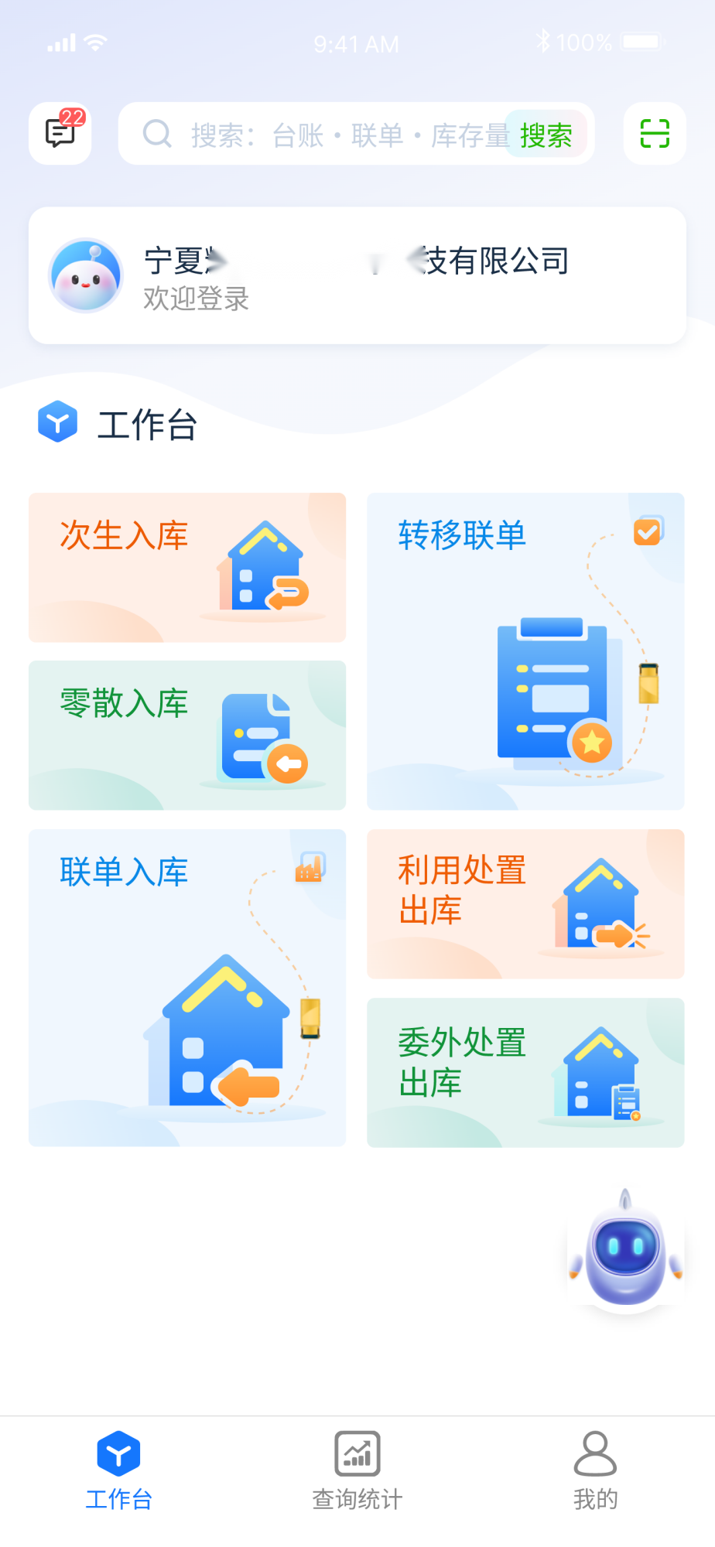
危废数字化全过程管理功能介绍
经营企业
功能介绍
转移计划
电子台账
根据国家规范化管理的相关要求，系统提供转移计划的查看和管理功能。
按照国家规范流程，系统提供联单入库台账管理、零散入库台账管理、次生入库台账管理以及利用处置出库台账等功能。
转移联单
预警管理
按照国家规范流程，系统提供转移联单管理以及转移联单台账等功能。
根据日常管理产生的各类数据，进行贮存库爆仓预警分析、联单转移超期预警分析、联单转移量偏移预警分析、处置能力预警分析等功能。
统计报表
全过程追溯
按照国家规范的要求，系统提供经营企业月报、年报等功能。
通过“宁危码”规则，对每一个危废的产生、贮存、转移、处置全过程进行查看。
规范化评估（高端定制）
交易功能（高端定制）
按照国家针对企业规范化环境管理评估工作的要求，完成相应考核项资料和数据的整理功能。
面向经营企业提供产废企业的交易服务，建立市场化的管理机制。

Slide 6

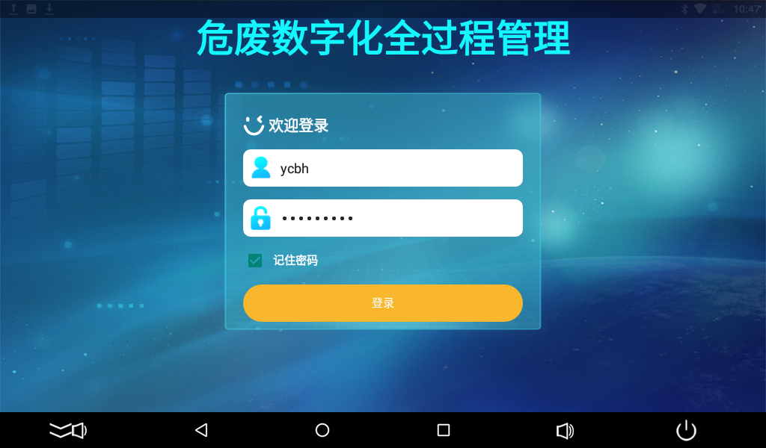
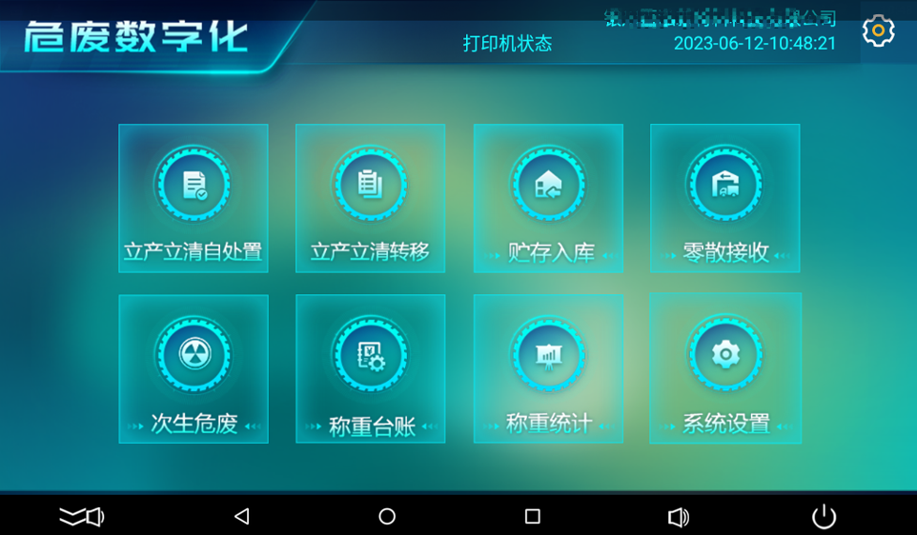
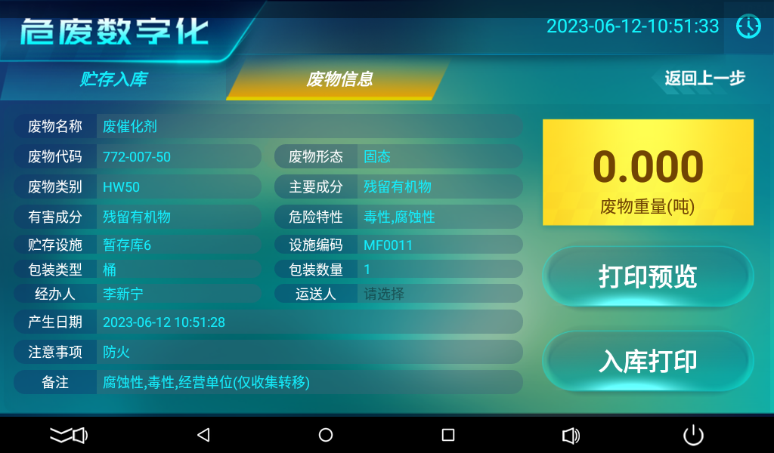
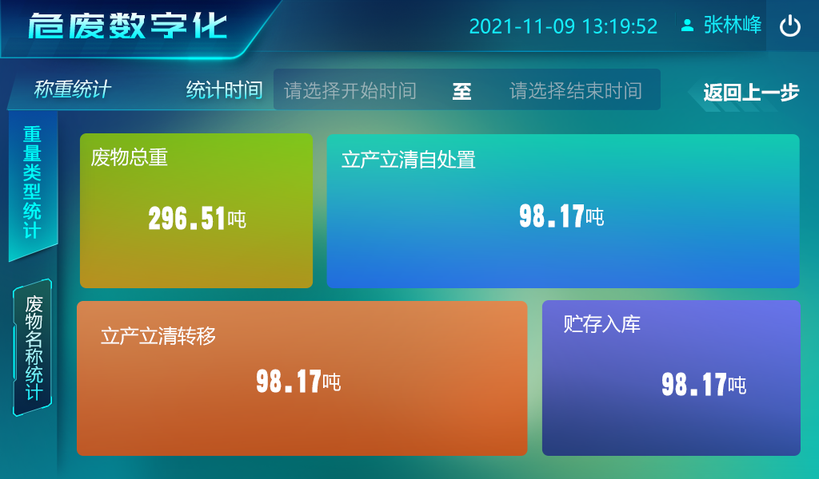
危废数字化全过程管理功能介绍
智能入库
功能介绍

Slide 7
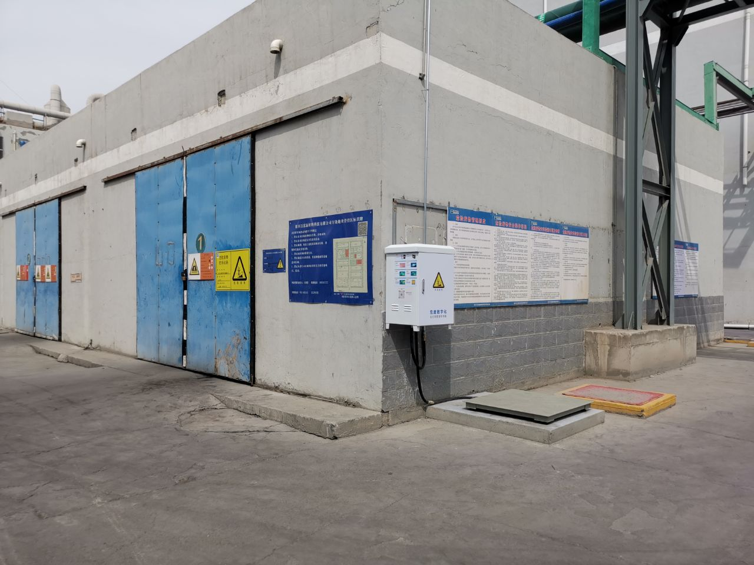
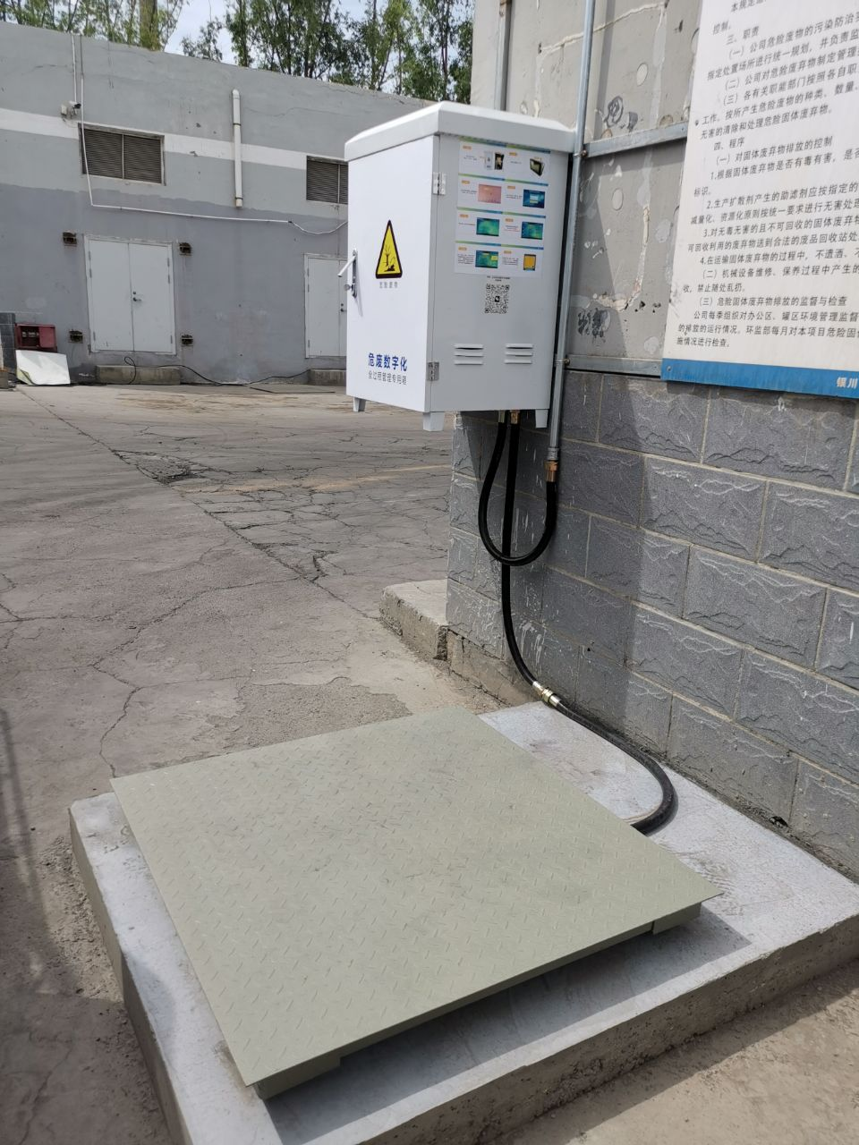
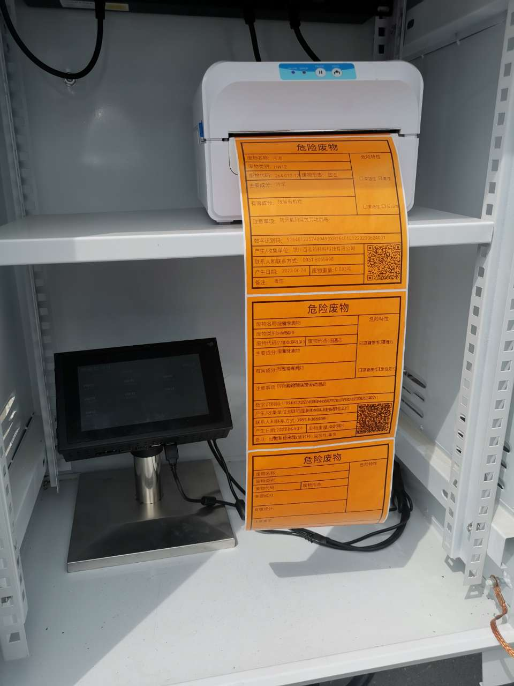
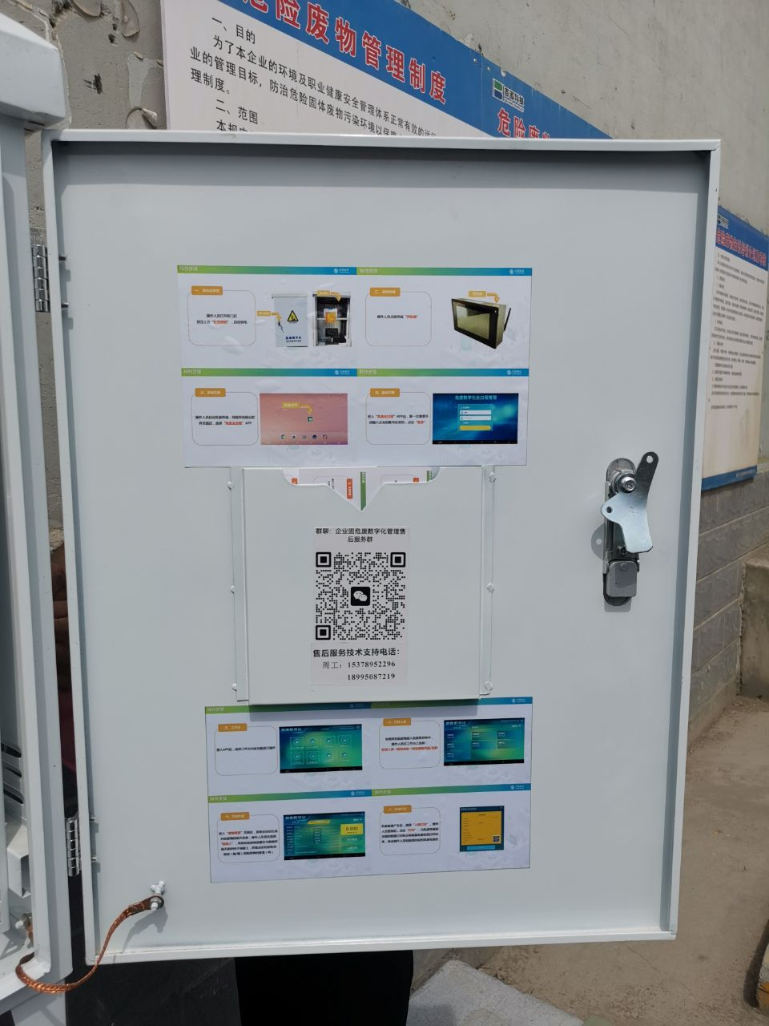
危废数字化全过程管理实际应用效果
选址要求：危废企业的贮存库合适位置
环境要求：具备220V电源及2平方米的平整地面
实施周期：环境具备的情况下一日内完成

Slide 8



